Slide 1
KNU TALK
네트워크 프로그래밍
13조
2015112162 2017116995 2019114945
김철균 전병규 한지예

Slide 2
CONTENTS
1. 프로젝트 개요
1-1. 프로젝트 배경
1-2. 프로젝트 개발 내용
2. 사용한 다중 접속 서버
3. 코드 설명 & 사용한 API
3-1. Server
3-2. Client
4. 화면 구성 및 실행 화면
5. 향후 보완점

Slide 3



1. 프로젝트 개요 | 프로젝트 배경
수업 시간에는 메시지를 보낸 “해당 클라이언트에게만 에코서비스를 하는 서버”에 대해 학습
일반적으로 널리 사용되는 프로그램은 다른 클라이언트와 채팅 가능
→ 다른 클라이언트와 채팅 가능한 KNU TALK을 고안

Slide 4
1. 프로젝트 개요 | 프로젝트 개발 내용
계정등록, 로그인, 로그아웃, 종료
- ID(4~10자리) & PW(10~20자리) 입력
- 중복 ID 확인 or 로그인 정보 확인
- ESC를 통해 로그아웃 및 종료
방 목록 열람, 생성, 입장, 퇴장
다른 사용자와 채팅, 특정 사용자 차단

Slide 5
1. 프로젝트 개요 | 프로젝트 개발 내용
계정등록, 로그인, 로그아웃, 종료
방 목록 열람, 생성, 입장, 퇴장
- 존재하는 방의 이름과 참가자 인원 등 제공
- 이름을 지정하여 새롭게 방 생성
- ESC를 통해 방 퇴장
3. 다른 사용자와 채팅, 특정 사용자 차단

Slide 6
1. 프로젝트 개요 | 프로젝트 개발 내용
계정등록, 로그인, 로그아웃, 종료
방 목록 열람, 생성, 입장, 퇴장
다른 사용자와 채팅, 특정 사용자 차단
- 원하는 메시지를 현재 참가한 방에 전송
- 다른 사용자가 보낸 채팅 확인
- 특정 사용자의 메시지가 보이지 않도록 차단

Slide 7
2. 사용한 다중 접속 서버
멀티 프로세스
Ex) fork
멀티 플렉싱
Ex) select
멀티 쓰레드
Ex) overlappedIO,
IOCP
멀티 쓰레드
Ex) overlappedIO,
IOCP

Slide 8
2. 사용한 다중 접속 서버
멀티 프로세스
Ex) fork
멀티 플렉싱
Ex) select
멀티 쓰레드
Ex) overlappedIO,
IOCP

Slide 9
2. 사용한 다중 접속 서버
멀티 쓰레드
Ex) overlappedIO,
IOCP
IOCP (Input/Output Completion Port)
OverlappedIO + ThreadPool + CompletionQueue
accept 함수를 호출하는 쓰레드와
연결된 클라이언트와 데이터를 송수신하는 쓰레드

Slide 10
2. 사용한 다중 접속 서버
IOCP를 사용한 이유
멀티 프로세스의 단점 : 프로세스 별로 독립적인 메모리 공간, context switching은 성능 저하를 야기
Select IO의 단점 : IO를 확인하고 다음에 필요한 IO를 동작하는 동기 IO
Overlapped IO의 단점 : accept 함수와 Sleepex 함수가 번갈아 호출되며 성능 저하를 야기
→ 하나의 프로세스로 다수의 소켓을 관리하며, accept 함수를 호출하는 쓰레드와
데이터를 송수신하는 쓰레드를 가지고, 비동기적으로 동작하는 “IOCP”

Slide 11
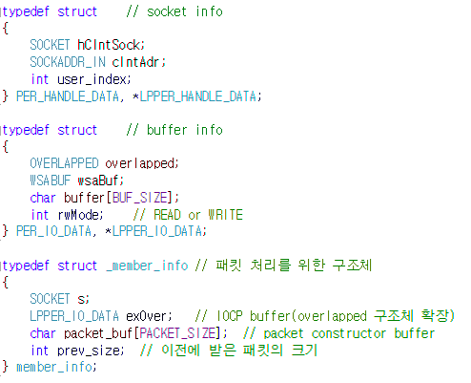
3. 코드 설명 & 사용한 API | Server
server_header.h
Socket의 정보를 담는 구조체 정의
Buffer의 정보를 담는 구조체 정의
패킷 처리를 위한 구조체 정의

Slide 12
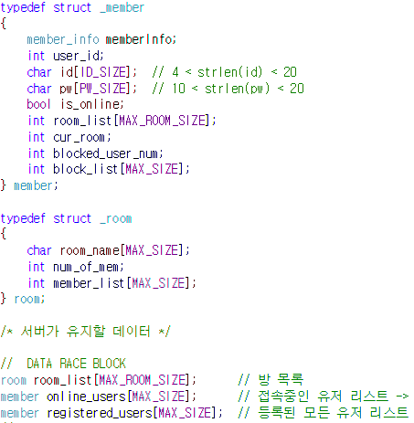
3. 코드 설명 & 사용한 API | Server
server_header.h
구조체 member 정의
구조체 room 정의
유저는 registered_users와
online_users 리스트를 통해 관리
방은 room_list를 통해 관리

Slide 13
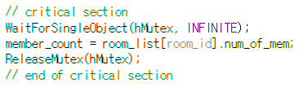
3. 코드 설명 & 사용한 API | Server
전역 변수 사용 시
Mutex기반 동기화

Slide 14
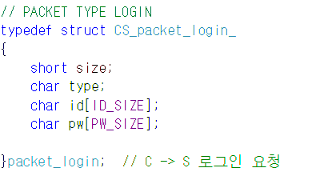
3. 코드 설명 & 사용한 API | Server
서버와 클라이언트가 주고 받을 패킷 프로토콜을 설정함
패킷 프로토콜은 패킷의 크기, 타입, 필요한 정보를 담고 있음
크기
크기
타입(종류)
필요한 정보

Slide 15
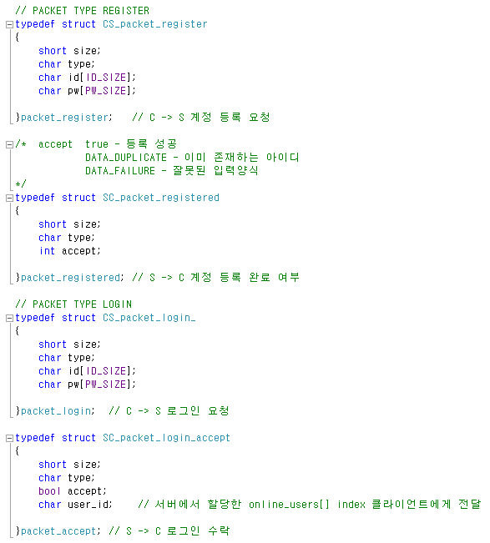
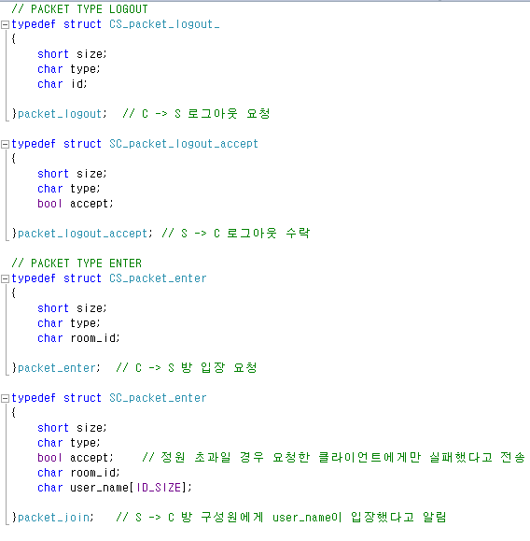
packet_header.h

Slide 16
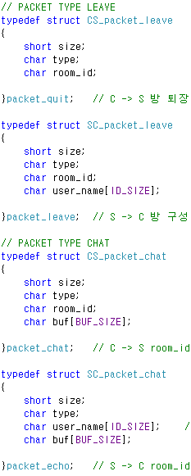
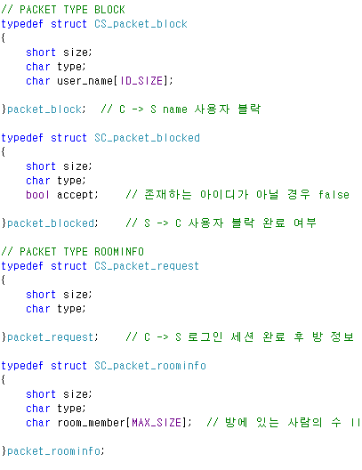
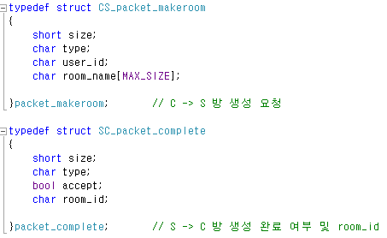
packet_header.h

Slide 17
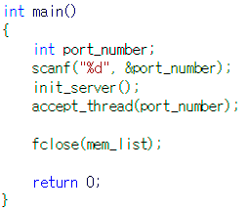
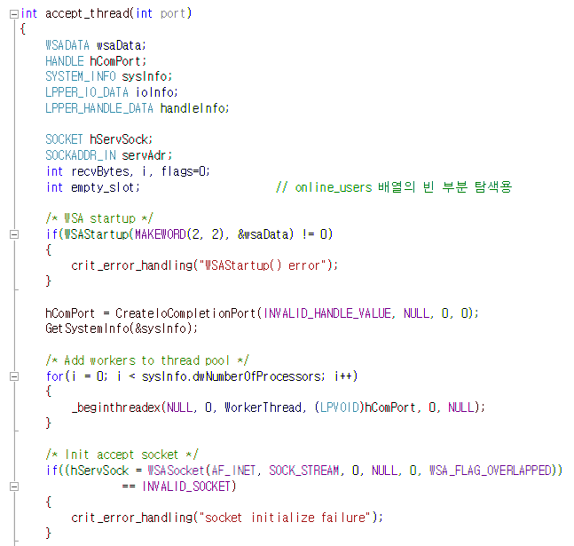
WSAStartup
CreateCompletionPort
_beginthreadex
WSASocket

Slide 18
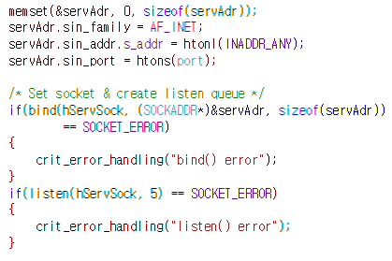
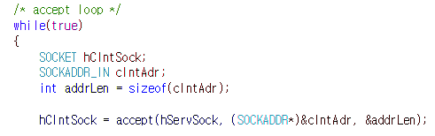
bind
listen
accept

Slide 19
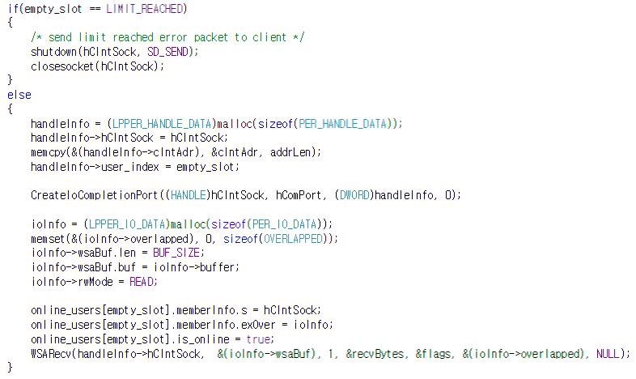
closesocket
CreateCompletionPort
WSARecv

Slide 20
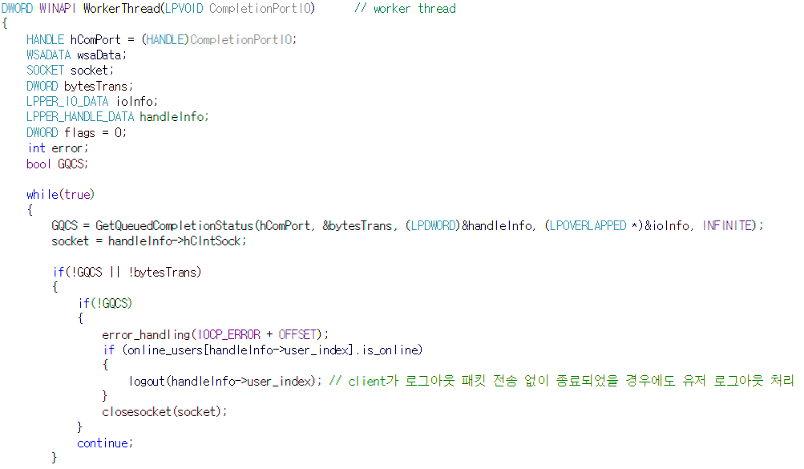
GetQueueCompletionStatus
closesocket

Slide 21
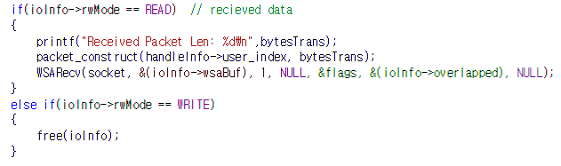
클라이언트로부터 받은 패킷을 조립하고
알맞은 함수 실행 후 WSASend를 통해
클라이언트에게 패킷 전송
WSARecv

Slide 22
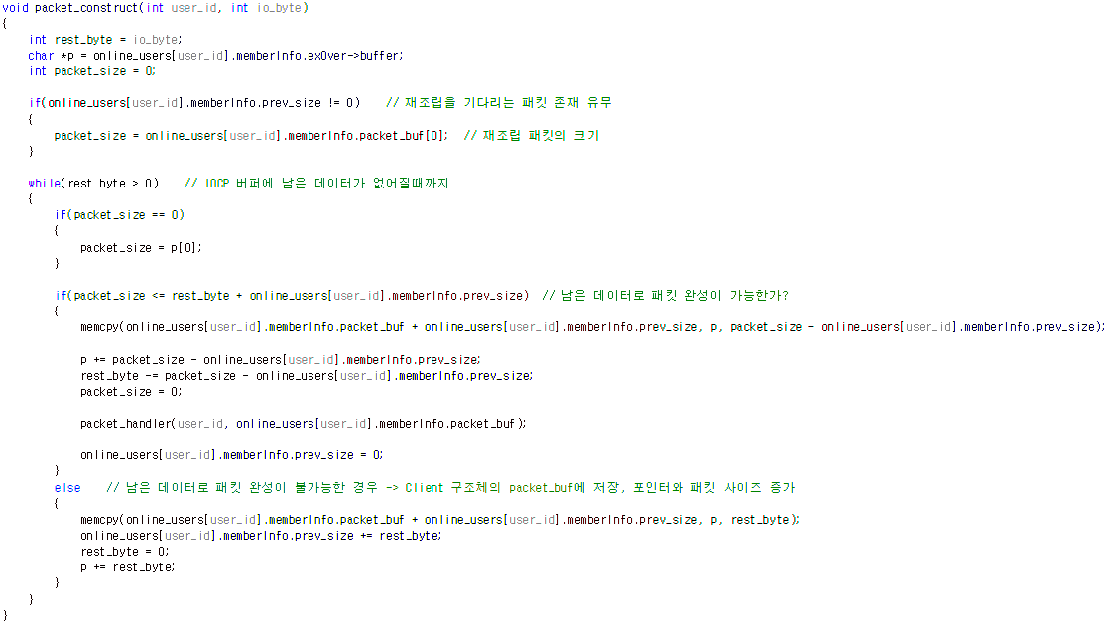
패킷의 타입에 따라 함수 실행

Slide 23
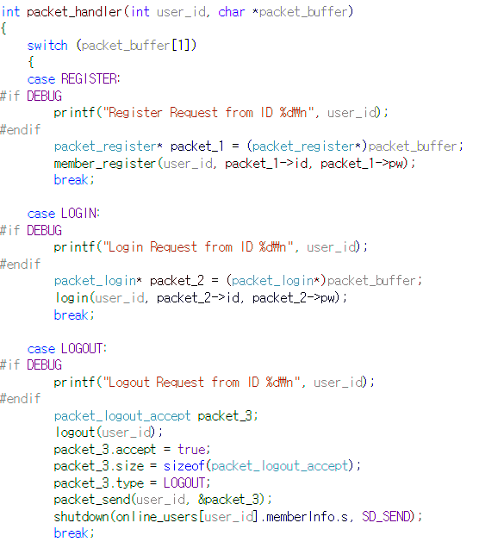
packet_buffer[1]에 저장되어 있는
패킷 타입에 해당하는 case 안으로 진입
알맞은 패킷 생성 후
실제로 일을 수행할 함수에 전달

Slide 24
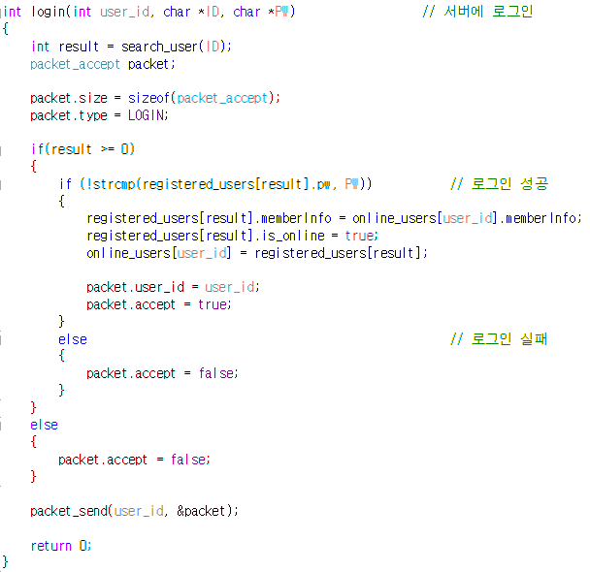
클라이언트에게 보낼 패킷 생성
packet_handler로 부터 전달받은 데이터를 사용하여 함수 실행
생성한 패킷을 클라이언트에게
전송하기 위해
packet_send 함수 호출

Slide 25
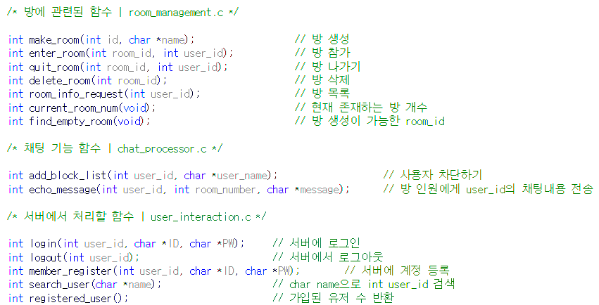
server_header.h

Slide 26
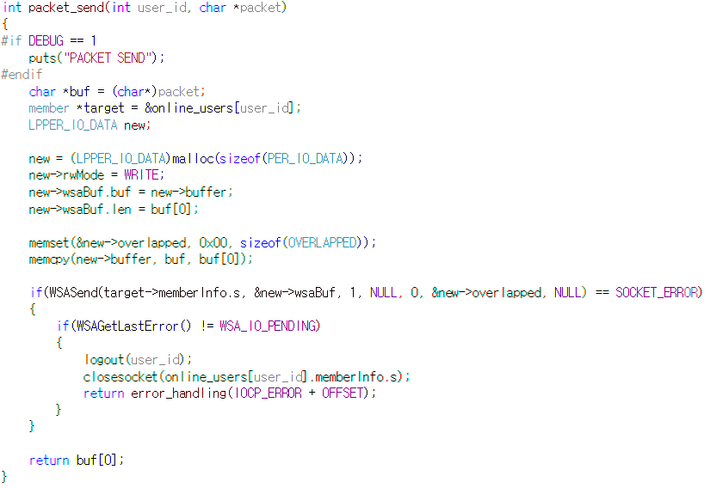
WSASend
WSAGetLastError

Slide 27
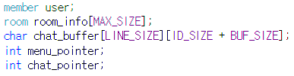
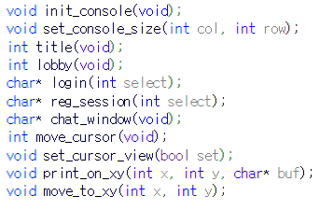
3. 코드 설명 & 사용한 API | Client
client_header.h
유저의 정보는 user에 저장
방의 정보는 room_info에 저장
UI용 함수 정의

Slide 28
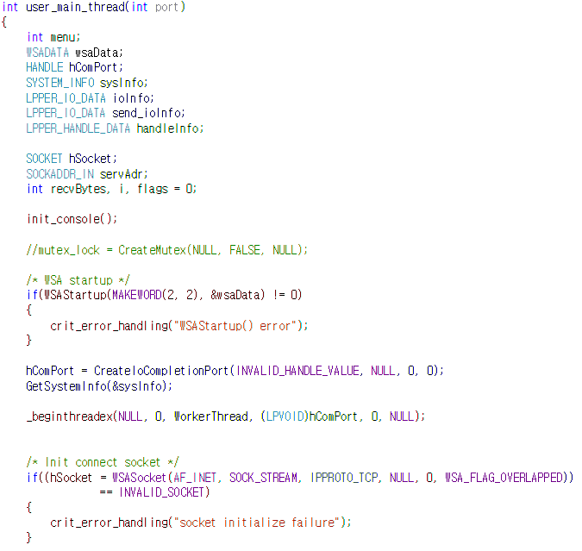
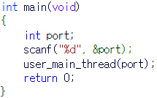
WSAStartup
CreateCompletionPort
_beginthreadex
WSASocket

Slide 29
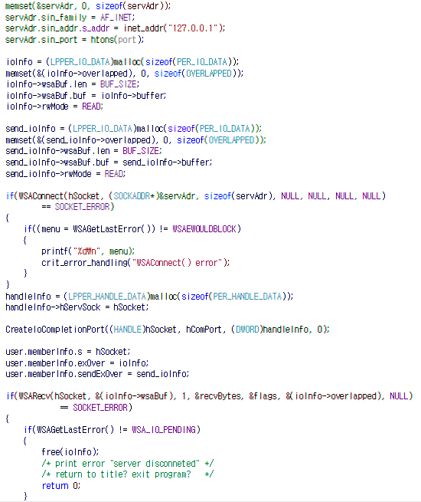
WSAConnect
CreateCompletionPort
WSARecv

Slide 30
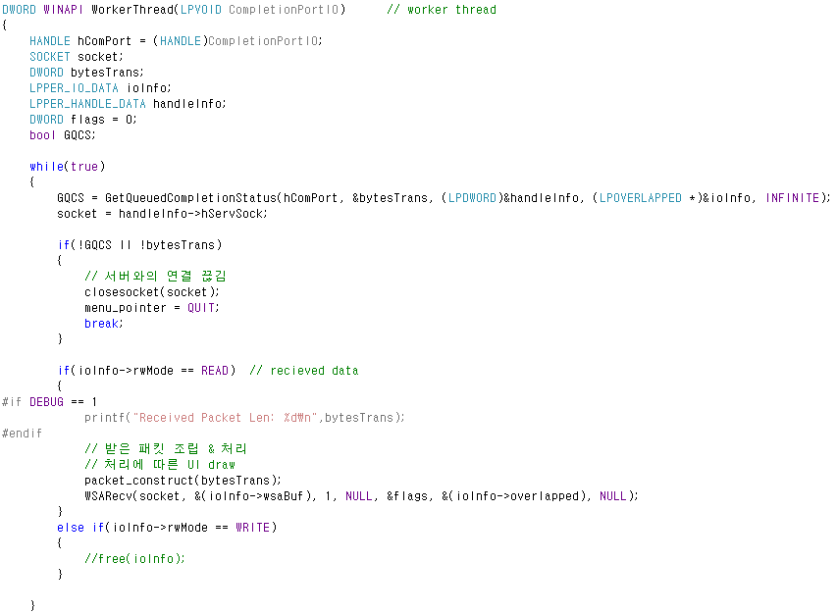
GetQueueCompletionStatus
서버로부터 받은 패킷을 조립하고
알맞은 함수 실행 후 WSASend를 통해
서버에게 패킷 전송
WSARecv

Slide 31
패킷의 타입에 따라 함수 실행

Slide 32
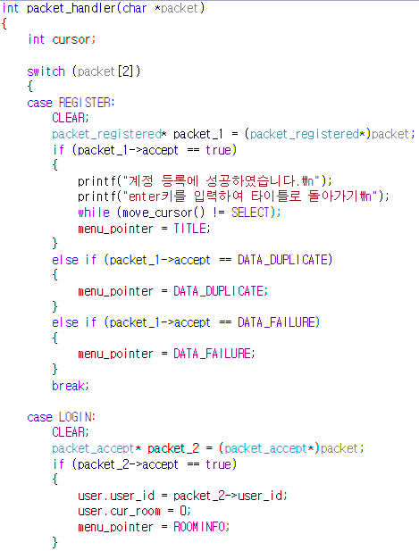
서버로부터 받은 패킷
패킷에 담겨있는 정보를 통해
알맞은 함수 실행

Slide 33
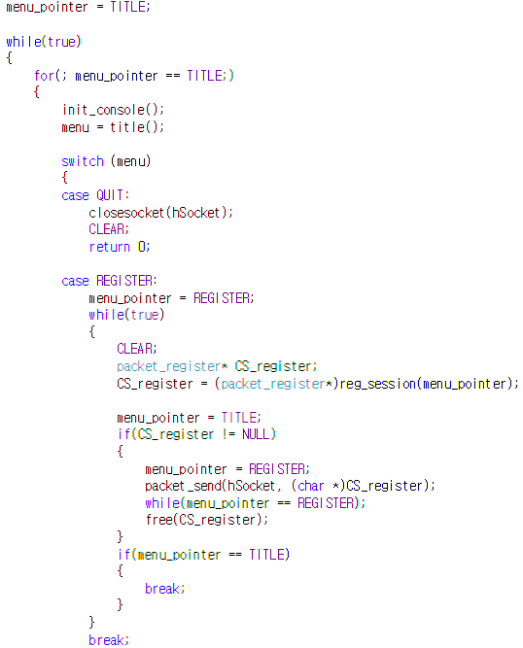
서버에게 보낼 패킷 생성
함수를 통해 패킷에 정보 저장
생성한 패킷을 서버에게
전송하기 위해
packet_send 함수 호출

Slide 34
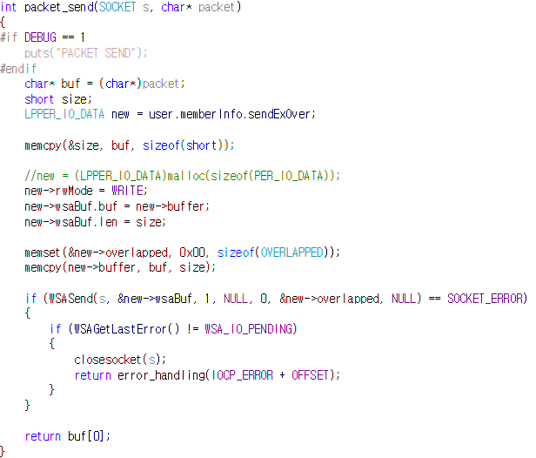
WSASend
WSAGetLastError

Slide 35

4. 화면 구성 및 실행 화면
초기 화면
KNU TALK 타이틀 출력
하단에 메뉴(계정 등록, 로그인, 종료) 출력
화살표(↓,↑)로 메뉴 선택
Enter로 메뉴 확정

Slide 36
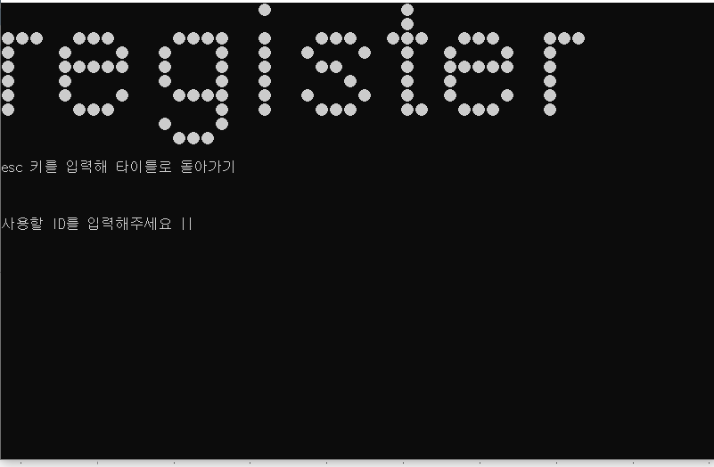
계정 등록 화면
register 타이틀 출력
Esc 키로 초기 화면으로 돌아가기
ID와 PW 입력 후 enter키 입력

Slide 37
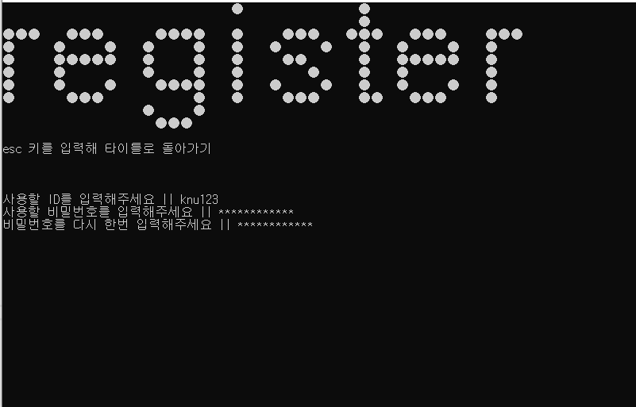
계정 등록 화면
register 타이틀 출력
Esc 키로 초기 화면으로 돌아가기
ID와 PW 입력 후 enter키 입력

Slide 38


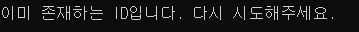
입력에 따라 메시지 출력
계정 등록 성공
ID or PW 길이 오류
중복 ID

Slide 39
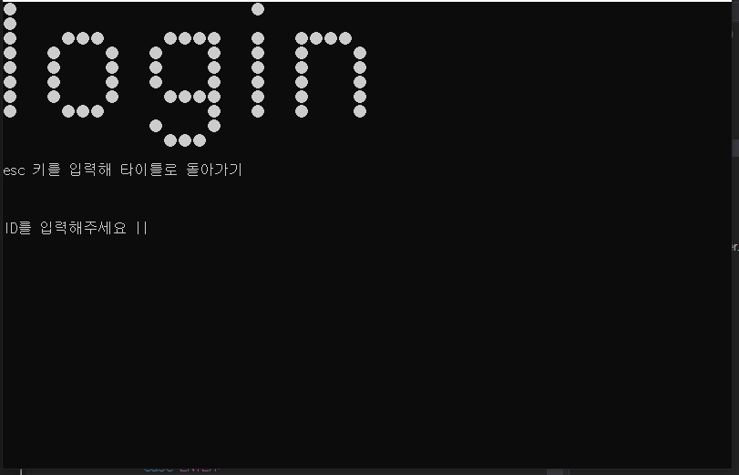
로그인 화면
login 타이틀 출력
Esc 키로 초기 화면으로 돌아가기
ID와 PW 입력 후 enter키 입력

Slide 40
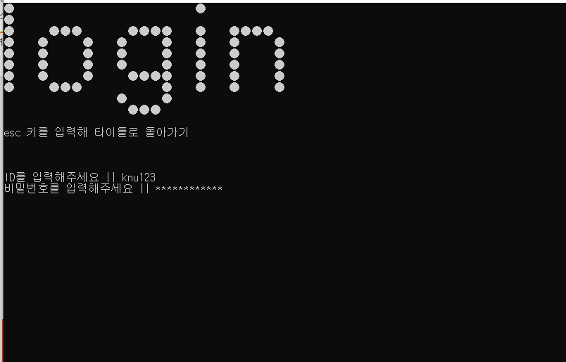
로그인 화면
login 타이틀 출력
Esc 키로 초기 화면으로 돌아가기
ID와 PW 입력 후 enter키 입력

Slide 41

입력에 따라 메시지 출력
로그인 성공
- 로비 화면으로 이동
2) ID or PW 오류

Slide 42
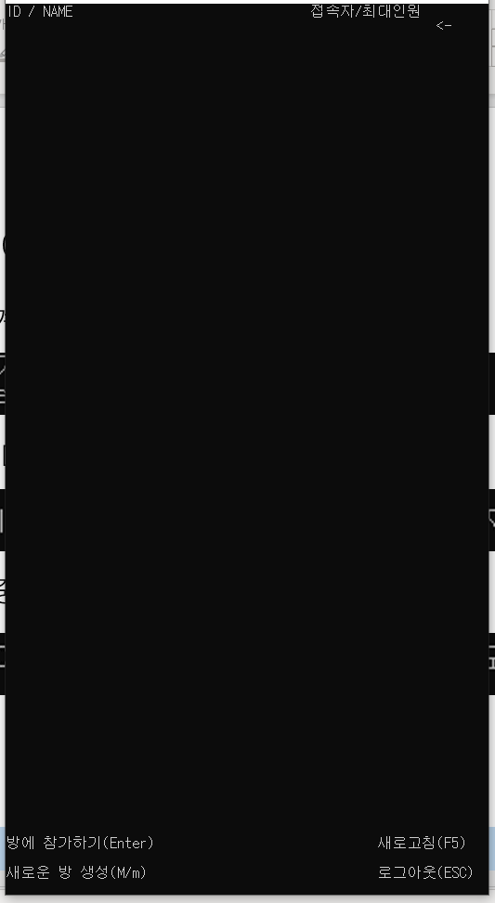
로비 화면
현존하는 방의 ID와 이름, 접속자, 최대인원 출력
Esc 키로 초기 화면으로 돌아가기
F5 키로 새로고침
M / m 키로 방 생성
화살표(↓,↑)로 방 선택
Enter 키로 방 입장

Slide 43
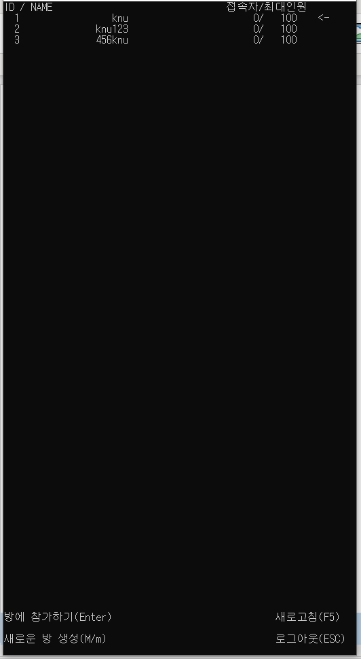
로비 화면
현존하는 방의 ID와 이름, 접속자, 최대인원 출력
Esc 키로 초기 화면으로 돌아가기
F5 키로 새로고침
M / m 키로 방 생성
화살표(↓,↑)로 방 선택
Enter 키로 방 입장

Slide 44
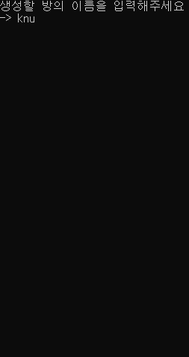
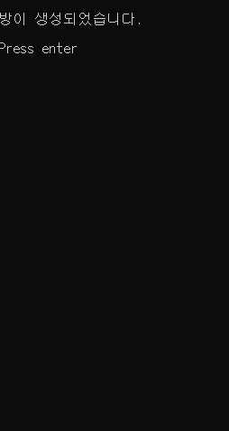
방 생성
생성할 방의 이름 입력 후 Enter 키
로비 화면으로 이동

Slide 45

방 입장
상단 중앙부에 방 이름 출력
F3키 입력 시 특정 사용자 차단
ESC키 입력 시 로비로 이동
하단부에 메시지 입력

Slide 46
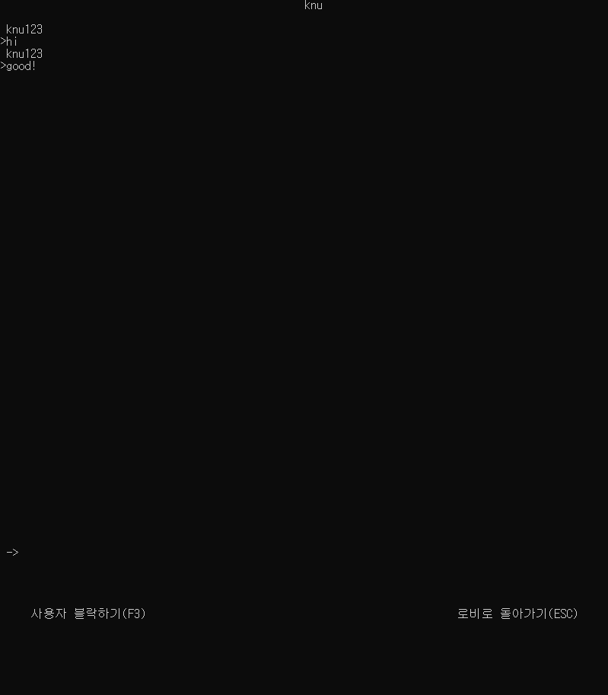

Slide 47

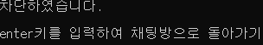


사용자 차단
차단할 사용자 이름 입력 후 Enter 키
차단 성공
존재하지 않는 사용자
본인 차단 시도
이후 채팅방으로 이동

Slide 48


< knu123의 화면 >
< 456knu의 화면 >

Slide 49
5. 향후 보완점
WSASend시 할당하는 메모리를 메모리풀을 사용하여 관리
전역변수 데이터 커밋용 스레드 별도 생성 -> Mutex 사용↓
방 목록 자동 새로고침
방마다 암호 설정
차단 해제

Slide 50
Thank You!
감사합니다

